Slide 1
行为模型驱动的服务组合程序
测试用例生成技术研究
指导老师：孙昌爱
答辩学生：贾婧婷
Notes:
各位老师大家好，今天我开题答辩的主题为：行为模型驱动的服务组合程序测试用例生成技术研究

Slide 2
1.课题背景
2.研究现状
  国内外研究现状
  课题组研究现状
3.选题意义及目的
4.研究内容
  基于服务行为的形式化描述模型的建立
  基于行为模型的测试序列与测试数据自动生成
  基于行为模型的测试用例生成支持工具
5.研究计划
目 录
2
Notes:
我将从课题背景、研究现状、选题意义及目的、研究内容及研究计划五个方面进行阐述

Slide 3
目 录
Contents
课题背景
研究现状
课题背景
意义目的
研究内容
研究计划
3

Slide 4
课题背景
1
面向服务的体系架构SOA
  解决异构系统整合问题
  快速实现企业流程的有效方案
Web服务（SOA概念的一种典型的实现方式）
  解决分布、动态、异构环境下
  数据、应用和系统集成等问题
2
引入的测试问题
  与其他服务动态整合
  分布式、缺乏控制
3
模型驱动的测试技术
  高故障检测率
  自动化程度高
  更好的适应需求演化
4
4
Notes:
近几年以面向服务的体系架构SOA（Service-oriented architecture）为基础的Web服务逐渐受到重视，被认为是解决异构系统整合问题、快速实现企业流程的有效方案。
Web服务作为SOA概念的一种典型的实现方式，可以支持快速的业务重整与优化、较好的解决分布、动态、异构环境下，数据、应用和系统集成等问题.在解决问题的同时，Web服务的新特点为软件测试提出了新的挑战。
Web服务及其协同的动态性，松耦合的服务开发模式，使得传统的测试方式并不能直接适用于Web服务及其组合的测试。
现有研究提出将模型驱动的测试技术应用于Web服务。型驱动的测试关注待开发系统的重要属性及约束，具有高故障检测率，且自动化程度高，能够更好的适应需求的演变，能够较好的适应Web服务的测试需求，因此越来越多的研究人员从模型角度出发对Web服务及其组合进行测试。

Slide 5
课题背景
SOA
服务注册中心
Web服务
  作为面向服务的架构(SOA)的基本组成单元松耦合的组装在SOA软件中
发布
查询
服务提供者
绑定
服务使用者
服务组合（组装）
  以一定的方式协调和组织多个Web服务，从而支持复杂的业务流程
服务A
服务A
服务B
组装
服务B
服务C
服务C
服务D
服务D
5
Notes:
面向服务的架构以服务为基本构件，将软件资源与应用被封装成服务，提供者将开发的服务发布到注册中心，供使用者通过已发布的接口使用服务。服务以功能模块的方式对外发布，对外提供统一的调用接口，而屏蔽服务的实现细节[4]。
对于复杂多变的企业级业务需求而言，单一的Web服务往往无法满足实际需求，需要将多个服务协调组织起来以支持复杂应用，这些服务可以通过定义一个工作流将把多个Web服务组织起来，这个过程被称为Web服务组合

Slide 6
课题背景
Web服务及其组合测试存在的问题
实现透明
  对服务使用者和系统集成商，服务只是提供了接口，实现部分是透明的。这阻碍了白盒测试技术的应用；
文档信息有限
  服务的WSDL文档里信息有限，只包些参数数据类型的信息，依据这些信息，很难生成有效的用例。
服务组合引入的新问题
  Web服务组合来说，其正确性不仅仅取决于组合流程，也取决于各个组成它的服务，软件组合的互操作性和集成性，网络状态等给服务组合测试引入了新的问题。
接口与实现的不一致
  需求的快速变化导致参与组装的服务面临经常性的修改，服务的接口与实现之间潜藏不一致性。
6

Slide 7
目 录
Contents
课题背景
研究现状
研究现状
意义目的
研究内容
研究计划
7

Slide 8
研究现状(国内外研究)
有限状态机模型(FAM)
基本思想
FSM由状态及迁移组成。
迁移：Web服务所执行的操作（服务请求及响应）
状态：待测程序目前所处状态
Endo提出了一种基于有限状态机FSM的Web服务测试方法及支持工具，专注于服务测试场景中的状态及转移，但并未考虑转移条件；
Keum和Kalaji等人提出了一种基于扩展的有限状态机（EFSM）进行Web服务的建模与测试方法，在传统有限状态机模型中添加状态转换的约束,但未考虑组合服务的测试；
Kiran等人针对如何实现组合服务的足够的测试覆盖率的问题提出了面向服务组装的分层有限状态机模型。
不足
有限状态机模型不能很好的体现Web服务的动态交互
描述具有典型并发特征的工作流系统的能力较弱
不利于系统的负面测试
8
Notes:
目前，基于模型的测试技术逐渐得到关注，并出现了大量针对Web服务及其组合的测试模型建模方法。基于模型的软件测试思想来自于硬件测试，它被广泛的应用到电信交换系统的测试中，当被应用到软件测试时，其过程是首先构建被测试软件的模型及其派生模型（一般称作测试模型），然后从模型中生成需要的测试用例，得到测试结果[10]。这些方法主要关注Web服务执行时的行为及其内部状态，首先根据Web服务或其组合行为建立有限状态机[]、状态转移模型[]、事件序列模型[]等，或者结合UML建模技术进行模型的建立，然后采取一定的覆盖准则，生成测试路径。

Slide 9
研究现状(国内外研究)
事件序列图(ESG)
基本思想
事件序列图由节点及边组成
节点：服务的请求或响应事件
边：事件的执行序列
Belli提出了一种基于事件序列图的Web服务测试方法（ESG4WS），测试Web服务的功能行为，该方法能够有效地进行正面及负面测试。
Endo在其基础上添加了基于覆盖的测试方法，实现了控制流和数据流测试覆盖标准，但该研究仅针对单个Web服务且要求被测服务开放源码。
Belli针对服务组合进行事件序列模型的建立及测试用例的自动生成，开发了相应的支持工具，虽然上述模型描述了用户交互，但它忽略了测试中的系统的内部状态。
不足
现有的基于事件序列图的模型可以适用于Web服务及其组合的测试，但其忽略了待测系统的内部状态
9

Slide 10
研究现状(国内外研究)
结合UML建模技术
统一建模语言提供了多种图元，可以从不同视角和层次描述复杂软件系统的静态结构和动态特性
其定义良好、易于表达
Ching-Seh Wu提出了一种基于拓展有限状态机及UML顺序图相结合的服务组装测试用例生成框架（EFSM-SeTM）并定义了5种覆盖准则， EFSM-SeTM使用EFSM对单个Web服务进行建模，UML顺序图描述服务组合的信息传递顺序。但该工作对测试用例生成的具体实现没有做详细介绍。
张广泉提出了基于UML2.0活动图和通信图构建Web服务测试模型进行Web服务测试的方法。
10

Slide 11
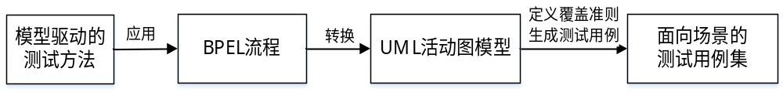
研究现状(本课题组研究)
基于场景的BPEL测试用例自动生成技术与工具
基本流程：
不足：
重点测试BPEL流程出现的常见错误
针对待测服务的控制流进行建模
11
Notes:
课题组已经尝试将模型驱动的测试方法应用于BPEL服务组装，提出了基于场景的BPEL测试用例自动生成技术，该方法将BPEL流程转换为UNL活动图模型，产生面向场景的测试用例集，开发了支持工具原型。实验结果表明，模型驱动的测试方法可以有效监测服务组合程序中潜藏的故障。但该法重点测试BPEL流程出现的常见错误，仅仅考虑针对控制流进行建模。

Slide 12
目 录
Contents
课题背景
研究现状
选题意义及目的
意义目的
研究内容
研究计划
12

Slide 13
选题意义及目的
存在的不足
目前研究主要针对于单个服务层面，或是服务组合流程的测试
现有的基于事件序列的测试模型缺乏对调用服务内部状态的考虑
现有研究多集中在模型驱动的测试用例生成框架的研究，缺乏支持所提框架的测试用例生成工具
研究目的
从服务组合视角对Web服务的行为进行测试
在事件模型中考虑服务组合上下文环境，提出了一种行为驱动的服务组合程序测试模型
开发相应支持工具，辅助所提技术的测试用例自动化生成
13

Slide 14
目 录
Contents
课题背景
研究现状
研究内容
研究难点
意义目的
研究内容
研究计划
14

Slide 15



研究内容综述
基本思想：
从服务组合上下文环境中服务行为（事件+状态）的角度出发，针对服务执行过程的内部状态，结合国内外出现的基于事件模型的测试用例生成方法，提出一种行为模型驱动的服务组合程序测试用例生成技术。
基本流程：
1
2
2
遍历算法
覆盖准则
求解
3
重点研究以下三个问题：
  基于Web服务行为的形式化描述模型建立
  基于建立模型的测试序列与测试数据自动生成
  原型工具的设计与开发
15
Notes:
本研究将从……，一般的基于模型驱动的测试用例生流程如下所示：
首先构建被测试软件的模型及其派生模型（一般称作测试模型），然后遍历模型，从模型中生成需要的测试序列集合，再针对测试序列生成相对应的测试用例，最后再待测程序上运行得到测试结果。因此本课题重点研究以下三个问题：
基于Web服务行为的形式化描述模型建立
基于建立模型的测试序列与测试数据自动生成
原型工具的设计与开发

Slide 16
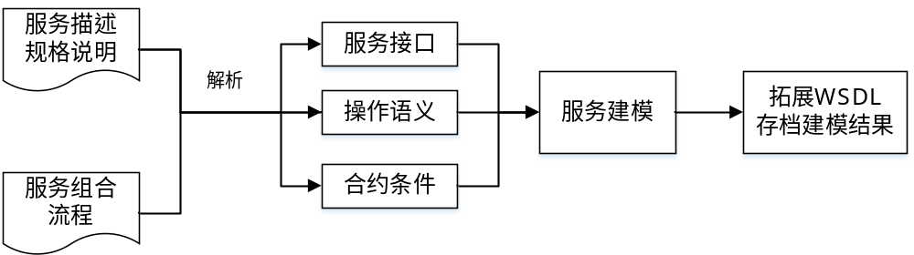
研究内容 1
——基于服务行为的形式化描述模型的建立
基本思想：
从服务组合上下文环境中服务行为的角度出发，对Web服务的行为进行建模，重点关注服务进行了何种操作，操作的数据状态及服务之间的交互。
基本流程：
16
Notes:
首先是基于服务行为的形式化描述模型的建立，本课题从服务组装上下文环境中服务行为的角度出发，对web服务的行为进行建模，重点关注服务进行了何种操作，操作的数据状态及服务之间的交互。
基本流程如下：首先依据各个待测服务的描述规格说明及服务组合流程解析出：服务组合过程调用的接口，调用特定操作所需数据的要求，数据区域划分等，再根据解析的约束进行模型的建立，最后将建模结果进行保存，以便后续测试序列的生成。

Slide 17
研究内容 2
——基于建立模型的测试序列与测试数据自动生成
研究重点：
如何从模型中获取测试序列
如何将测试序列转换为测试数据
如何将测试数据转换为符合服务组合程序要求的测试用例
遍历算法
覆盖准则
求解
关键技术：
定义模型覆盖准则（控制流及数据流两个方面），开发面向各种覆盖准则的测试序列生成算法
提取目标序列中的约束，使用约束求解技术求出相应测试数据
根据服务组合程序调用接口的数据格式要求，将测试数据转换为符合输入要求的测试用例
17
Notes:
其次是基于建立模型的测试序列与测试数据自动生成方法的研究。该研究重点讨论如下三个问题：如何从模型中获取测试序列、如何将测试序列转换为测试数据以及如何将测试数据转换为符合服务组合要求的测试用例——模型驱动测试用例生成流程——读解决办法
在给定的行为模型的基础上，定义各种约束覆盖准则（从控制流及数据流两个角度进行覆盖准则的定义），开发相应的测试序列生成算法。根据前期成果——转换！！UML活动图

Slide 18
研究内容 3
  ——基于行为描述模型测试用例自动生成工具
为了实现行为模型驱动的服务组合程序测试用例生成技术，需开发出一个工具支持该技术，该具的流程图大体如下：
服务规格说明
DOM解析
行为描述模型
服务组合
流程文件
建立
遍历算法
覆盖准则
约束求解策略
组合
测试路径
测试数据
测试用例
约束条件
执行
显示
测试结果（返回数据、是否符合预期输出）
测试过程
18

Slide 19
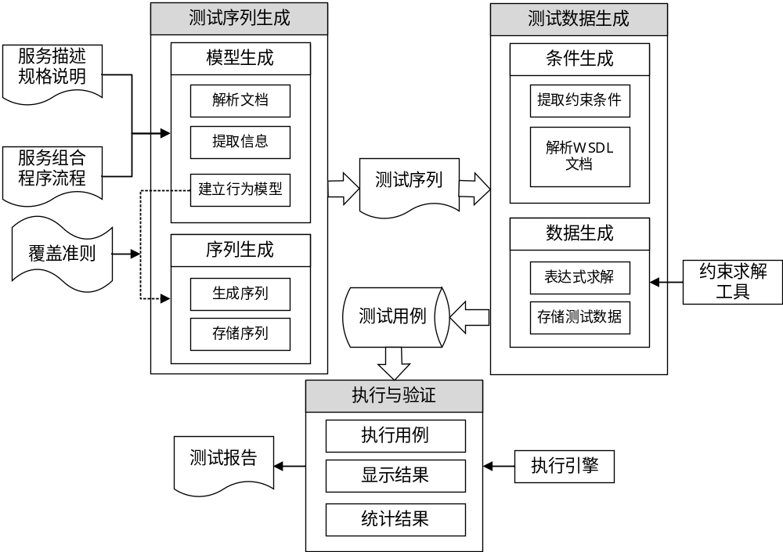
研究内容 3
  ——基于行为描述模型测试用例自动生成工具
为了实现行为模型驱动的服务组合程序测试用例生成技术，需开发出一个工具支持该技术，该具的架构图大体如下：
18
Notes:
为了提高行为模型驱动的服务组合程序测试用例生成技术的可用性，需开发出一个工具支持该技术，该具的架构图大体如下：
图3-3描述了支持工具的系统初步架构，灰色矩形框表示基本组件，对应测试序列生成器，测试数据生成器以及执行与验证。每个组件由多个模块构成。
测试序列生成器主要负责解析用户输入的服务描述规格说明、需求规格说明、服务组合程序流程，提取出约束信息进行行为建模；进一步依据选择的覆盖准则进行测试序列的生成。
测试数据生成器主要负责提取测试序列中的约束条件，依靠约束求解工具，求出相应的测试数据。
执行与验证，主要负责执行生成的测试用例，对比测试用例的实际执行结果与预期执行结果，生成测试报告。

Slide 20
验证手段
实证研究：
本课题将以课题组前期开发的Web服务组合程序为研究对象。
上述研究对象均基于BPEL实现服务组合。
变异分析：
在已有的Web服务实现中，采用变异分析植入故障，然后使用本文所提及方案生成的测试用例执行变异前后的Web服务及其组合，分析与评估测试用例的故障检测能力。
测量指标：
变异得分
不同覆盖准则及随机测试
19
Notes:
本课题拟采用实证研究与变异分析相结合的方式验证提出的模型测试技术与框架的可行性与有效性。
本课题将以课题组前期开发Web服务组合程序为研究对象。
上述研究对象均基于业务流程执行语言实现服务组装
采用变异分析的方法进一步评估行为模型驱动的测试技术的有效性，在已有的Web服务实现中，采用变异分析植入故障，然后使用本文所提及方案生成的测试用例执行变异前后的Web服务及其组合，分析与评估测试用例的故障检测能力。
采用变异得分作为实验的评价指标，我们将对比不同覆盖准则及随机测试生成的测试用例集的变异得分。

Slide 21
研究难点
根据研究内容1：
如何形式化的刻画服务的行为模型
如何存储包含约束的服务行为描述结果
1
根据研究内容2：
如何定义基于上述模型的覆盖规则以生成测试序列
如何针对每条测试序列生成相应的测试数据
2
根据研究内容3：
如何获取服务测试执行过程中的数据及结果
3
20
Notes:
本课题提出一种行为模型驱动的Web服务组合程序测试用例生成技术，开发了相应的支持工具。在该技术的实现过程中可能会遇到以下几个问题：
行为模型建立过程中约束信息的获取：在进行Web服务行为模型建模过程中，需求规格说明文件并未有统一标准格式，因此自动化解析较为困难，且服务规格说明仅仅包含了服务接口说明，解析后获取的数据约束不够充分。因此可能需要服务开发商提供符合要求的需求规格说明文件，或人为添加额外的数据约束。
如何存储包含约束的服务行为描述结果：在进行服务行为描述结果存储时，由于组成模型的元素之间有多种顺序关系，因此如何较为合理的存储行为描述结果是该技术实现的一个关键问题。
如何合理定义基于行为模型的覆盖规则以生成测试序列：覆盖准则的不同导致生成测试序列所用时间及规模不同，各种约束的选取策略不同也导致最后生成测试用例的不同。如何选取合适的覆盖准则、设定不同准则间的优先级、或不同准则的组合方式是我们在生成测试序列中面临的问题。
测试数据生成过程中存在的问题：在针对每条测试序列生成测试数据时，需要分析约束条件，提取出约束表达式，有可能造成约束条件提取的不完全。且进行约束求解的过程中，由于变量类型复杂等问题，可能造成求解限制，导致无法求出所需解，这也是在具体实现中不可避免的研究问题。

Slide 22
预期成果
1
提出一种支持约束条件表达的服务行为的描述模型
2
提出一种基于行为模型的测试序列生成方法
3
提出一种基于约束求解的测试数据生成技术
4
开发了支持上述方法技术的工具
21
Notes:
本课题提出一种行为模型驱动的Web服务组合程序测试用例生成技术，开发了相应的支持工具。预期成果如下所示：
提出了一种支持约束条件表达的服务行为描述模型

Slide 23
目 录
Contents
课题背景
研究现状
进度安排
意义目的
研究内容
研究计划
22

Slide 24
研究计划
时间段 | 任务
2016.07－2016.08 | 查阅国内外文献，了解基于模型驱动的web服务测试研究现状，初步拟定课题研究方案，完成开题报告
2016.09－2016.11 | 学习Web服务组装相关技术，了解WSDL文档及BPEL文件的结构，实现形式化描述模型的表达与存储
2016.12－2017.02 | 实现测试用例自动生成
2017.03－2017.06 | 初步开发支持工具
2017.07－2017.09 | 进一步完善、调试工具，进行实验验证
2017.10－2017.12 | 分析数据并得出结论，撰写论文，准备答辩
23

Slide 25
谢谢！
请答辩老师指正！
答辩人：贾婧婷
Notes:
本次开题答辩到此结束，请各位答辩老师指正

